Slide 1



St Guilhem-le-désert
Lange
traversant
Pic de Fontfrède
Photos prises
par un fidèle randonneur
pour le plaisir du partage
de s paysages traversés
Le photographe s'exprime avec sa sensibilité
du moment
36
La France
épisode 10

Slide 2
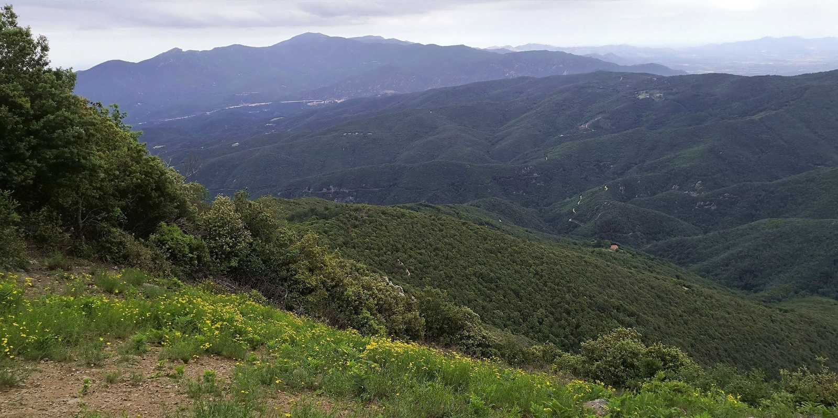
Pic de Fontfrède

Slide 3
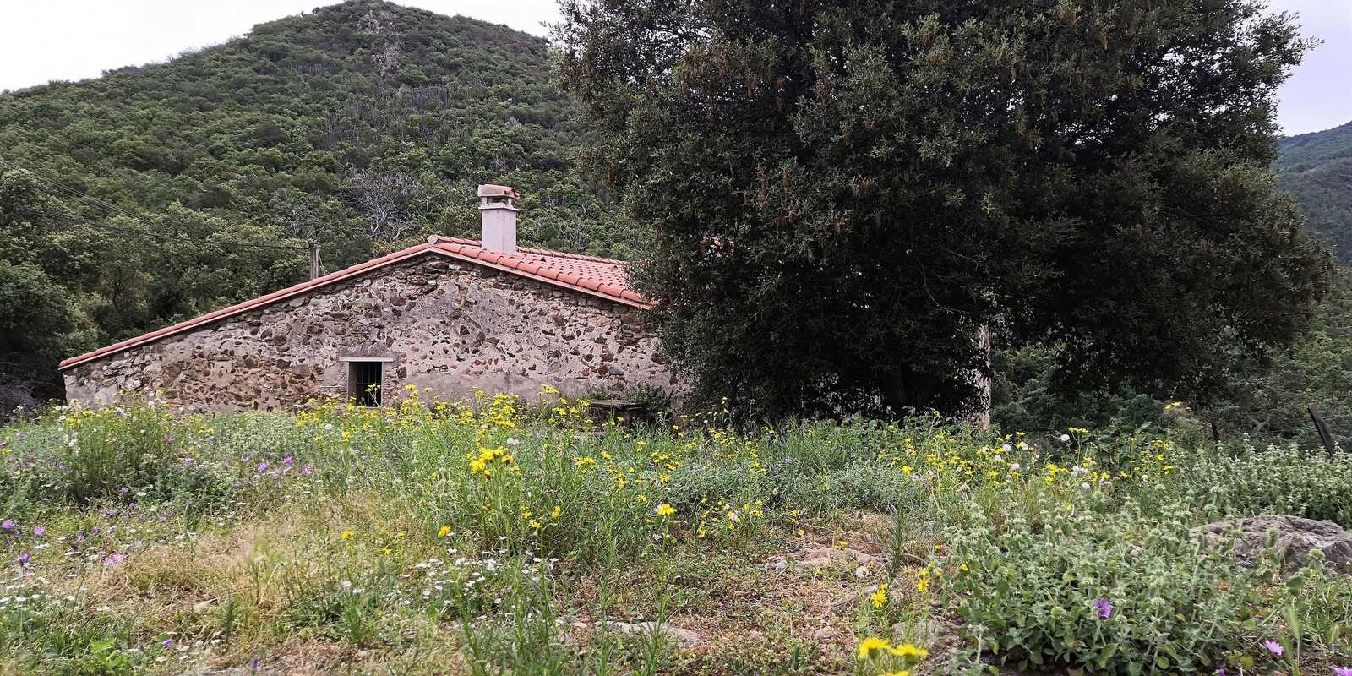
Pic de Fontfrède

Slide 4
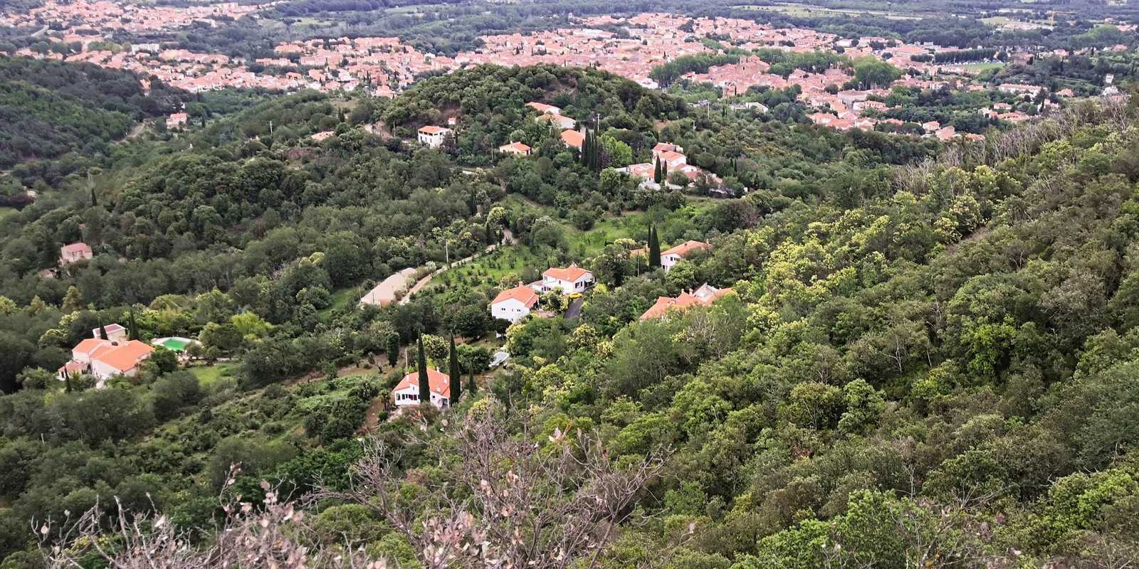
Pic de Fontfrède

Slide 5
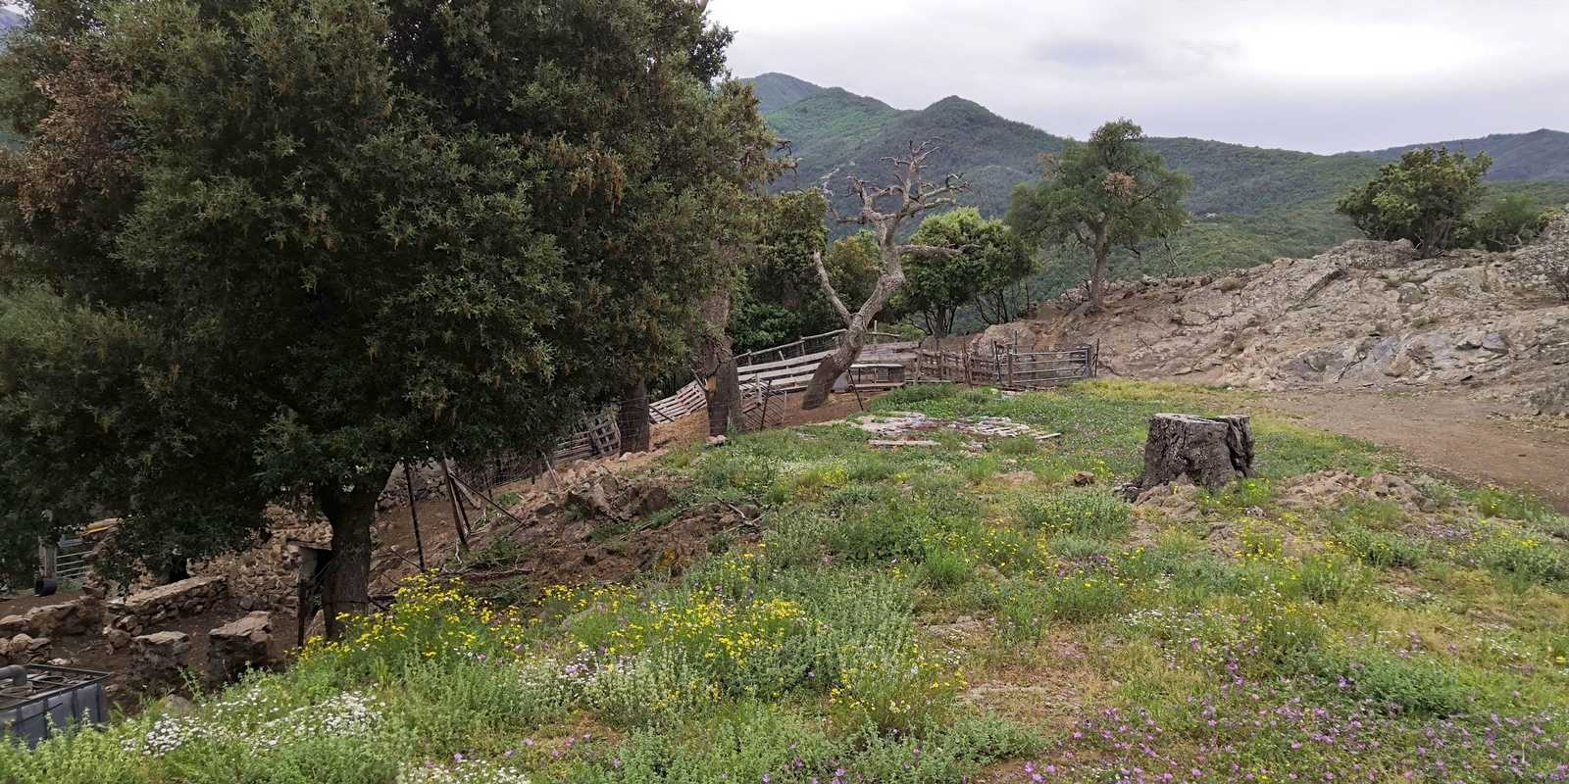
Pic de Fontfrède

Slide 6
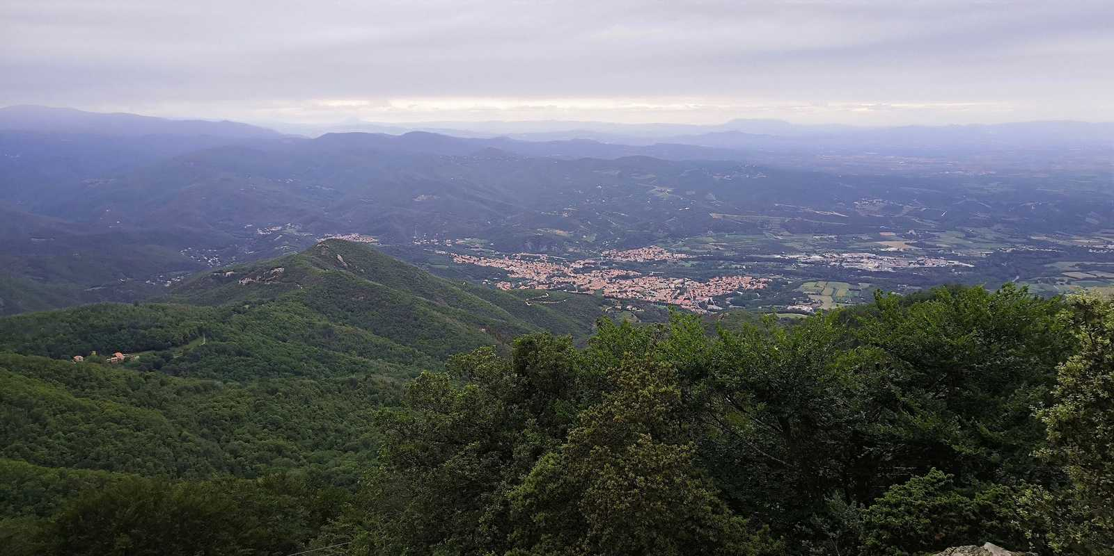
Pic de Fontfrède

Slide 7
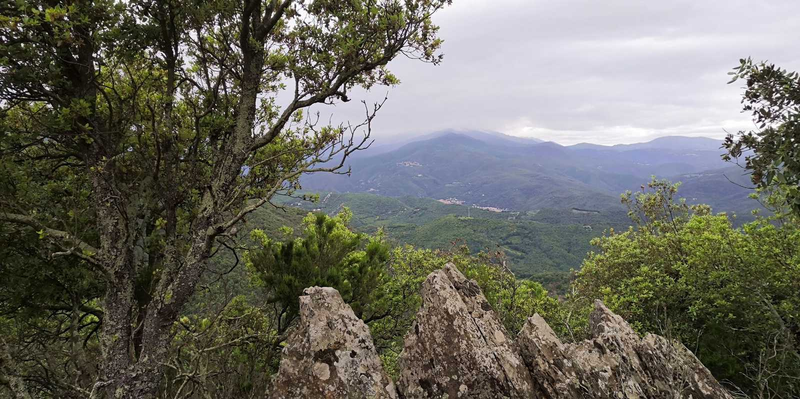
Pic de Fontfrède

Slide 8
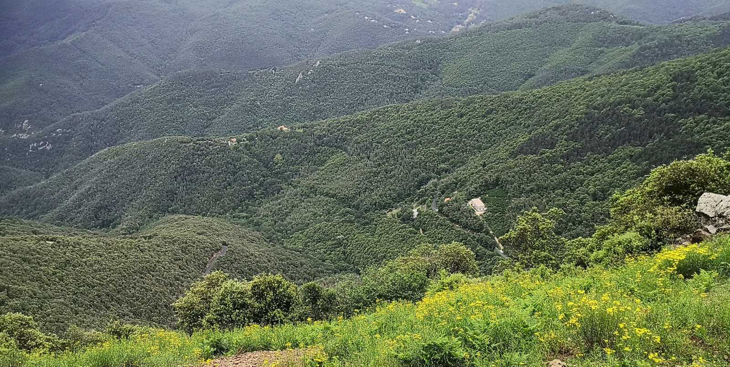
Pic de Fontfrède

Slide 9
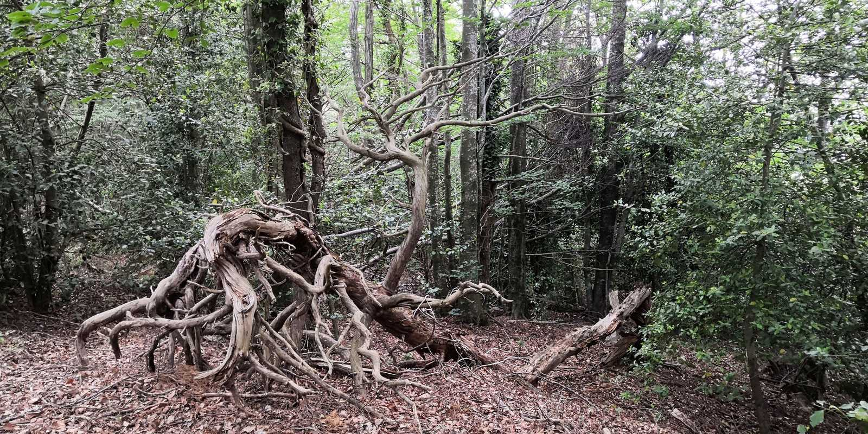
Pic de Fontfrède

Slide 10
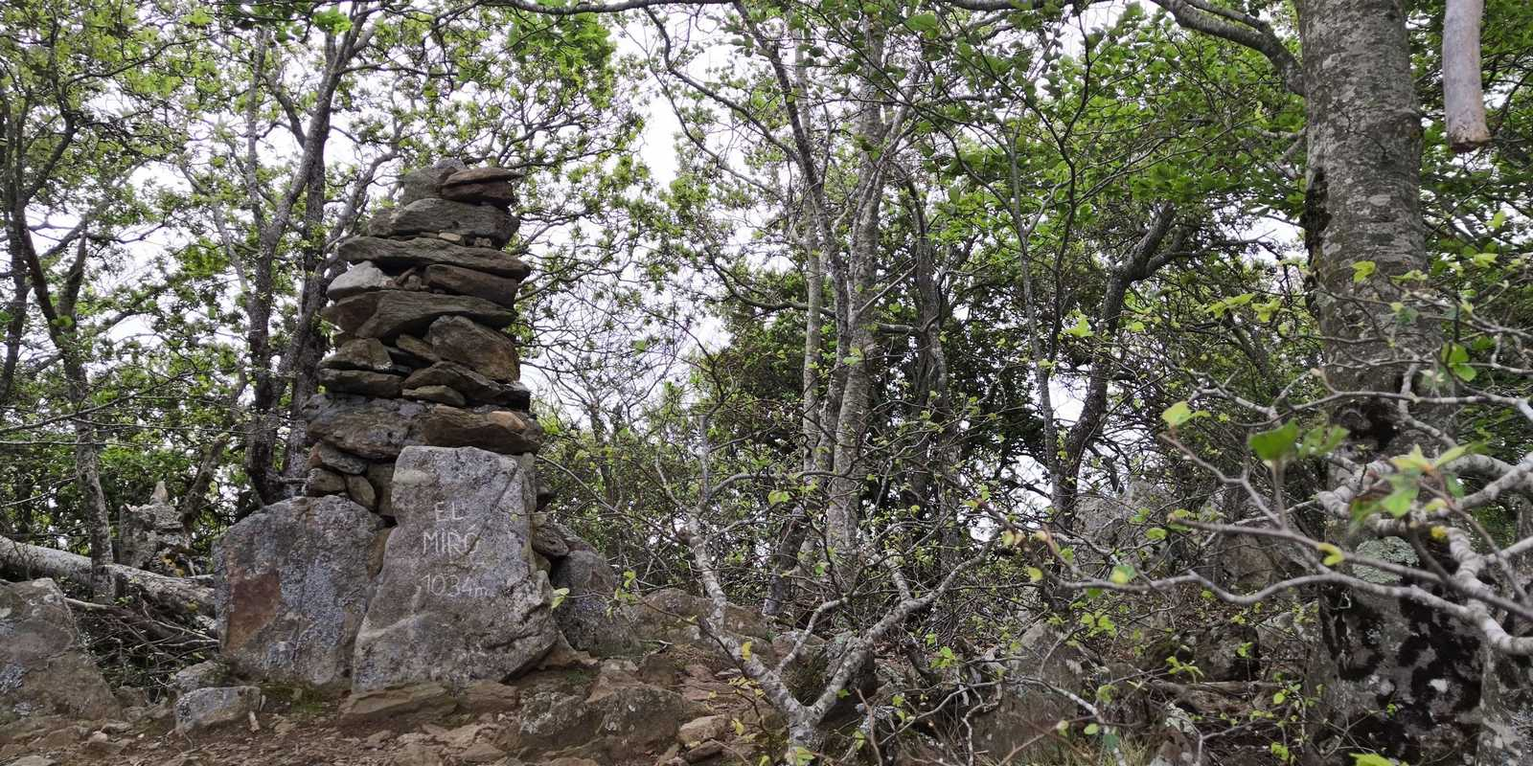
Pic de Fontfrède

Slide 11
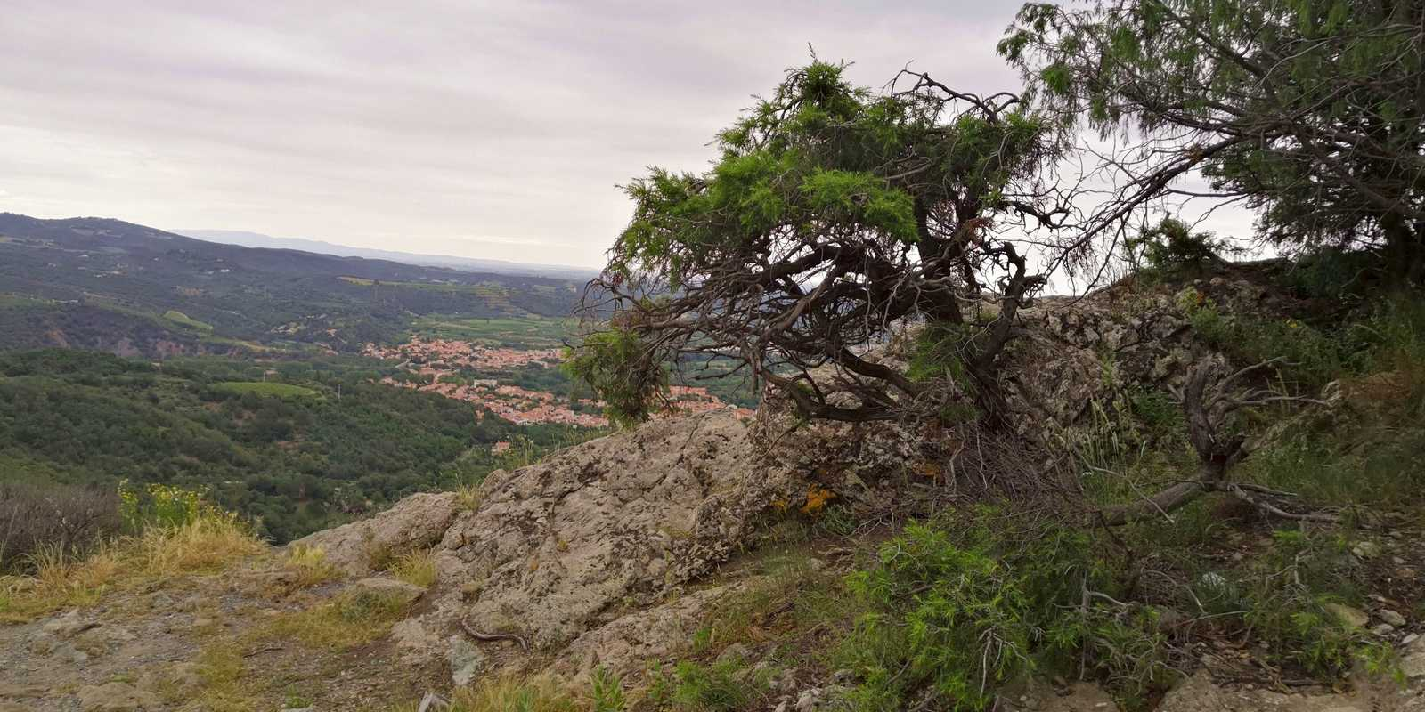
Pic de Fontfrède

Slide 12
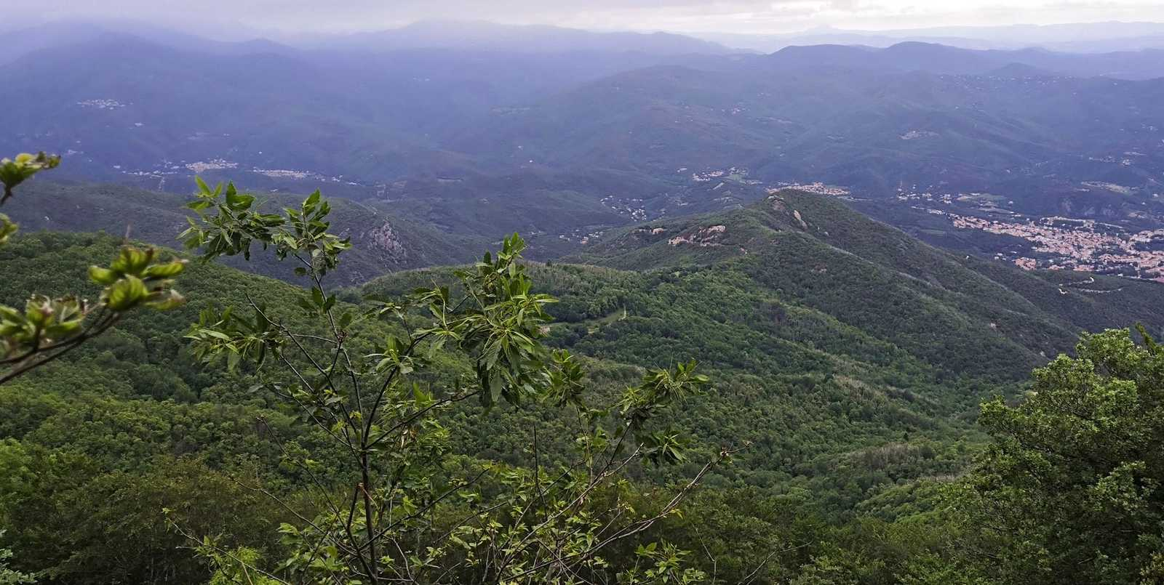
Pic de Fontfrède

Slide 13
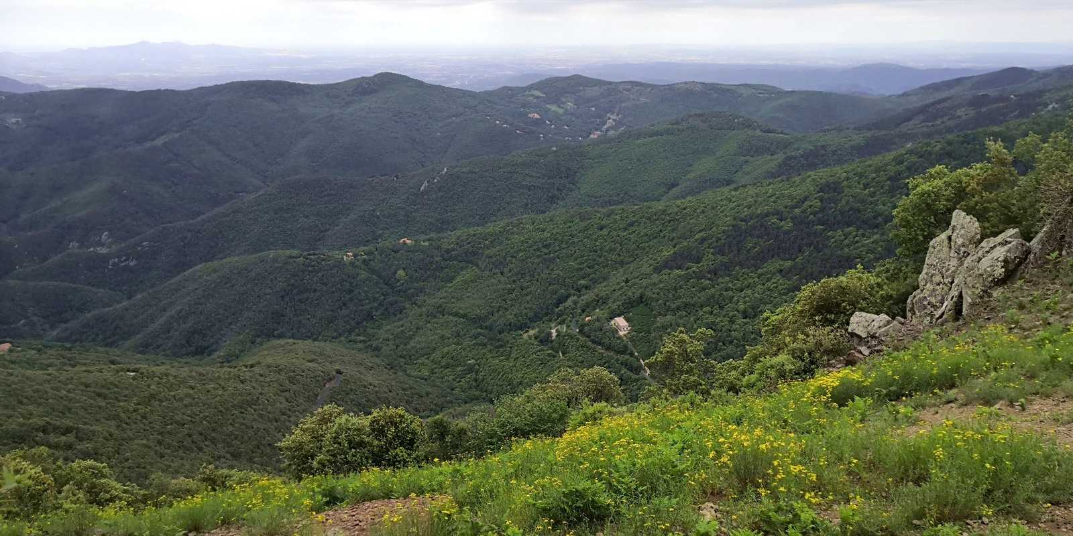
Pic de Fontfrède

Slide 14
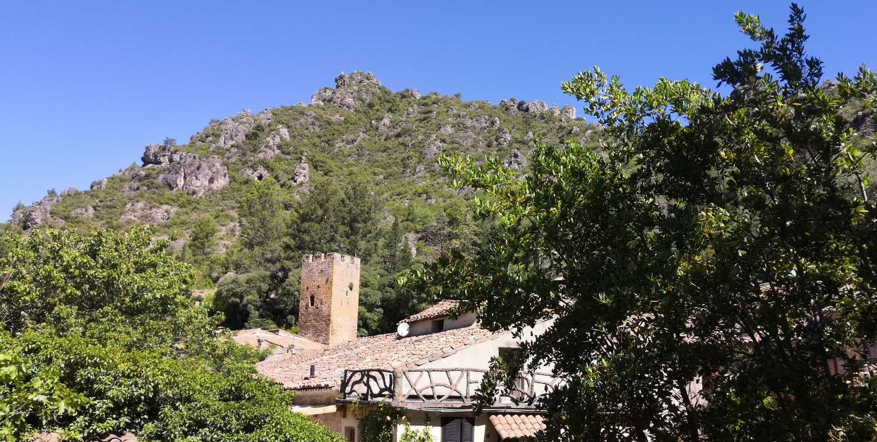
St Guilhem-le-désert

Slide 15
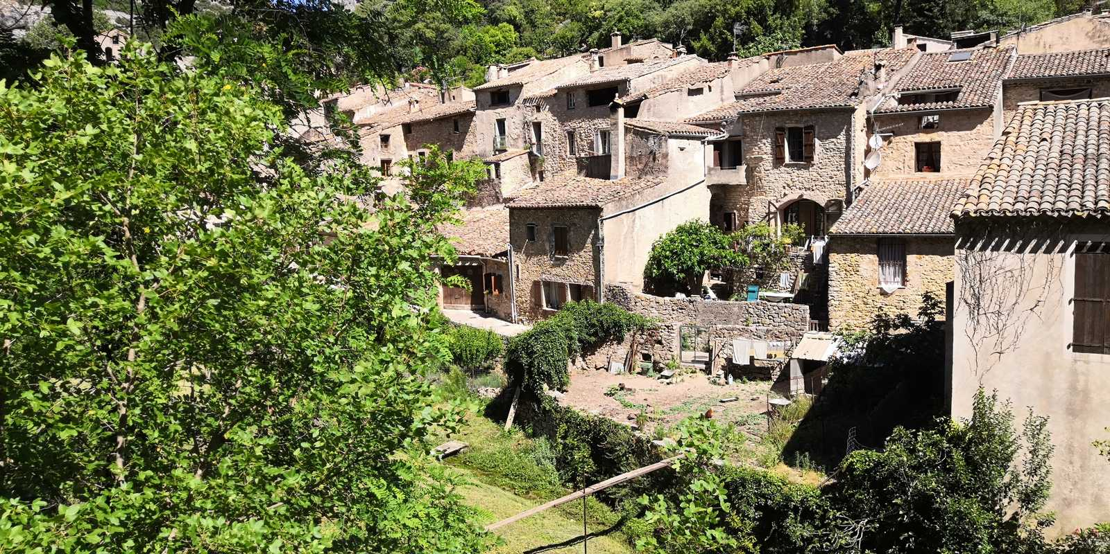
St Guilhem-le-désert

Slide 16
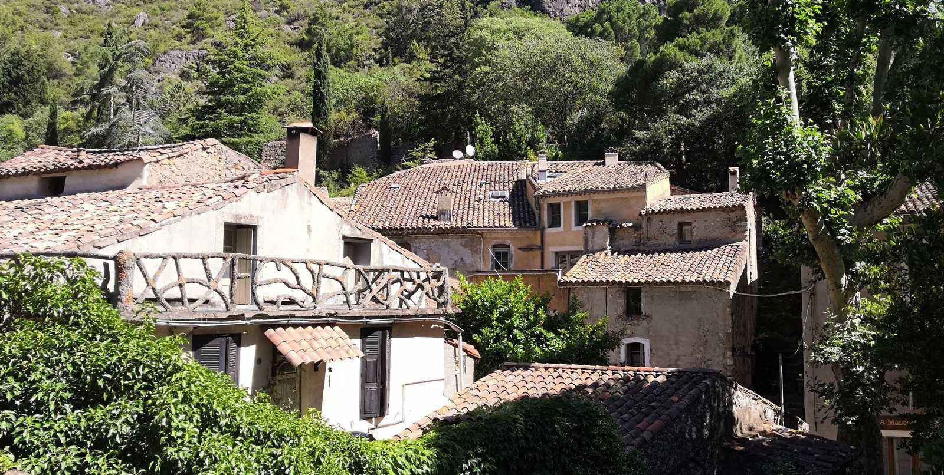
St Guilhem-le-désert

Slide 17
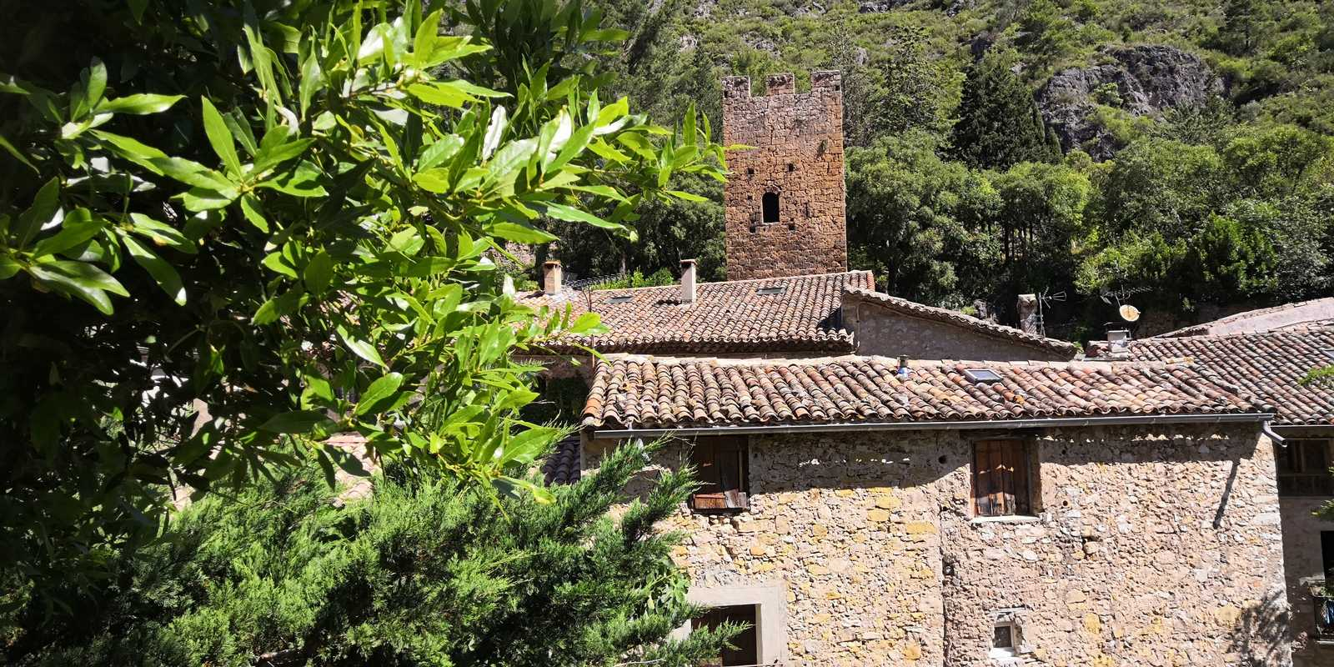
St Guilhem-le-désert

Slide 18
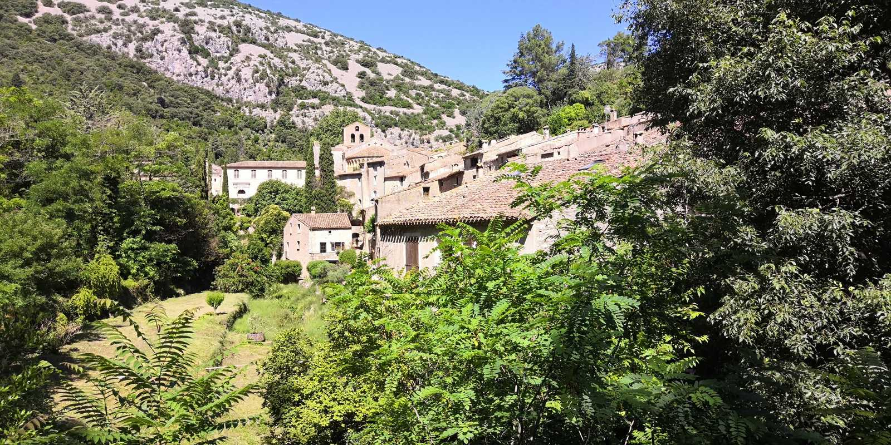
St Guilhem-le-désert

Slide 19
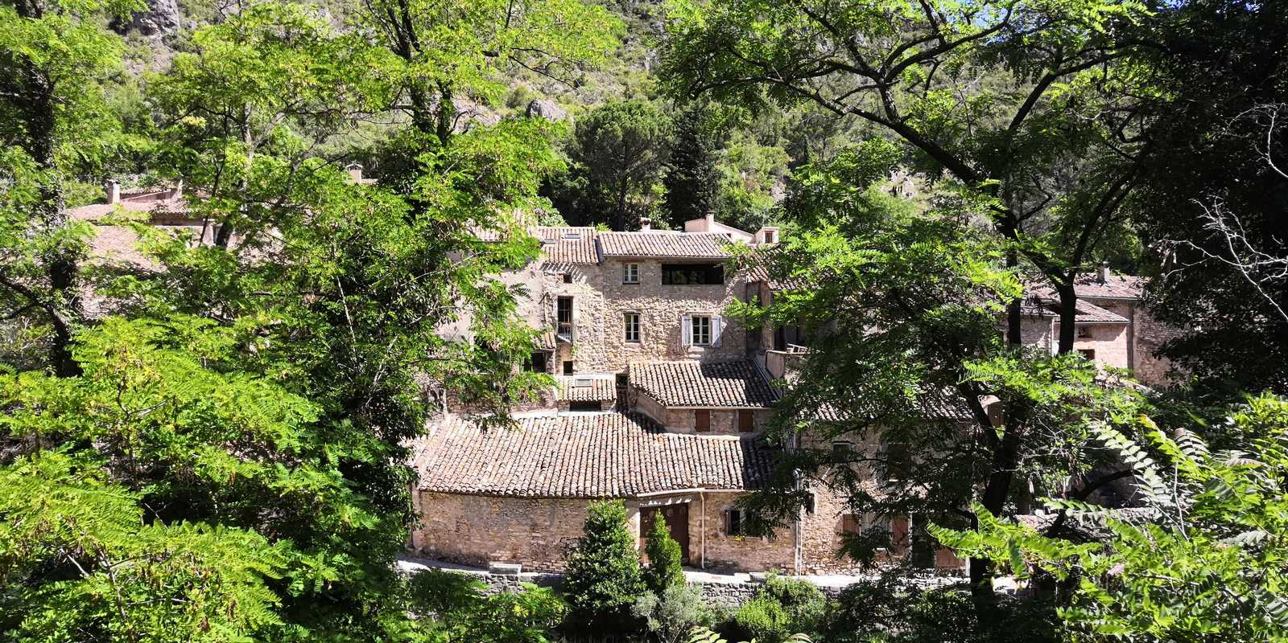
St Guilhem-le-désert

Slide 20
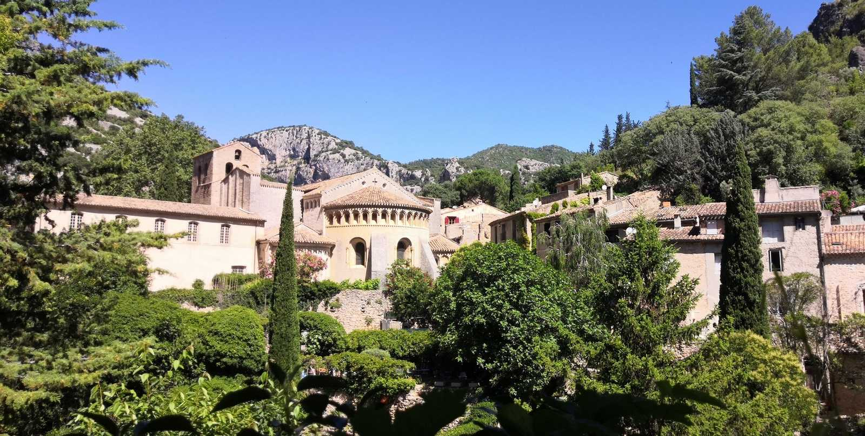
St Guilhem-le-désert

Slide 21
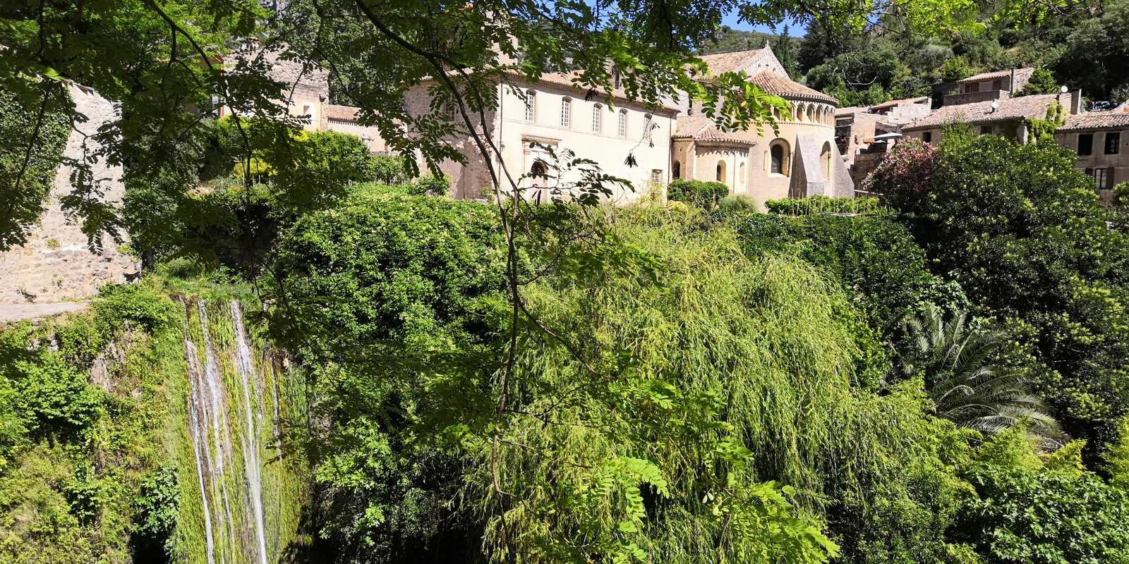
St Guilhem-le-désert

Slide 22
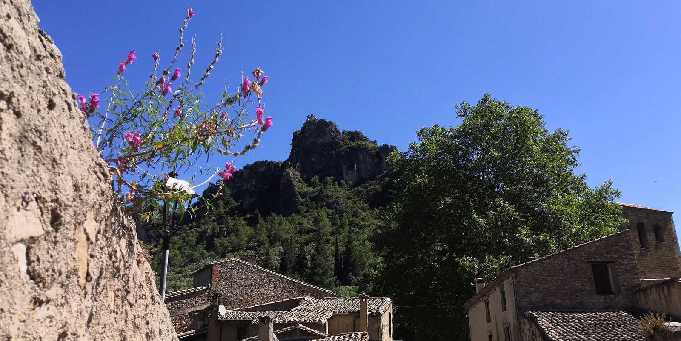
St Guilhem-le-désert

Slide 23
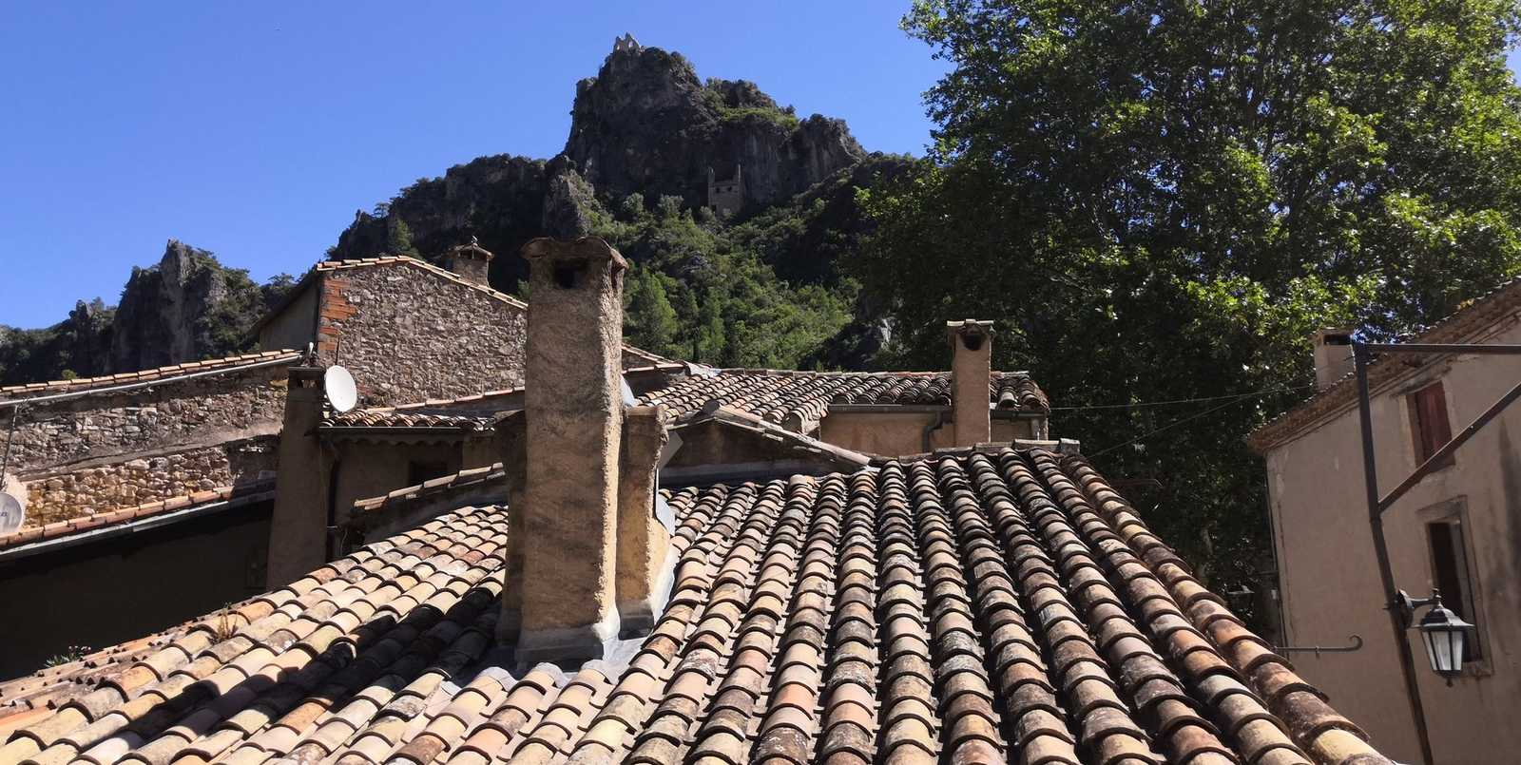
St Guilhem-le-désert

Slide 24
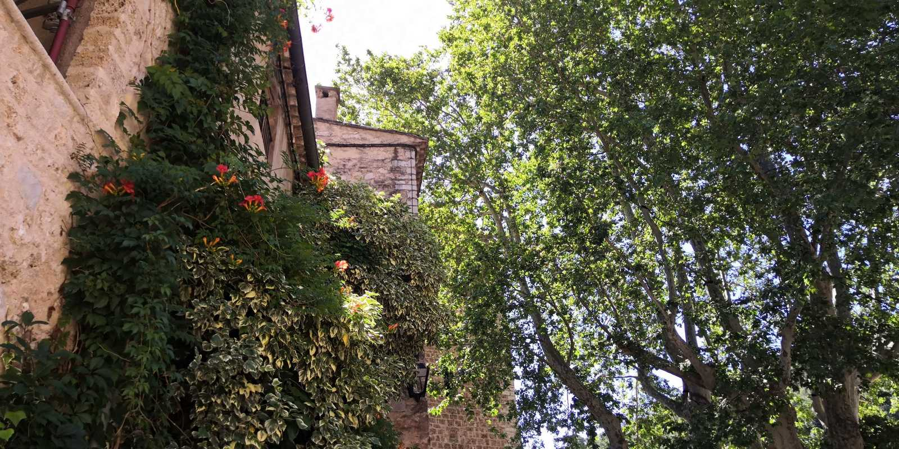
St Guilhem-le-désert

Slide 25
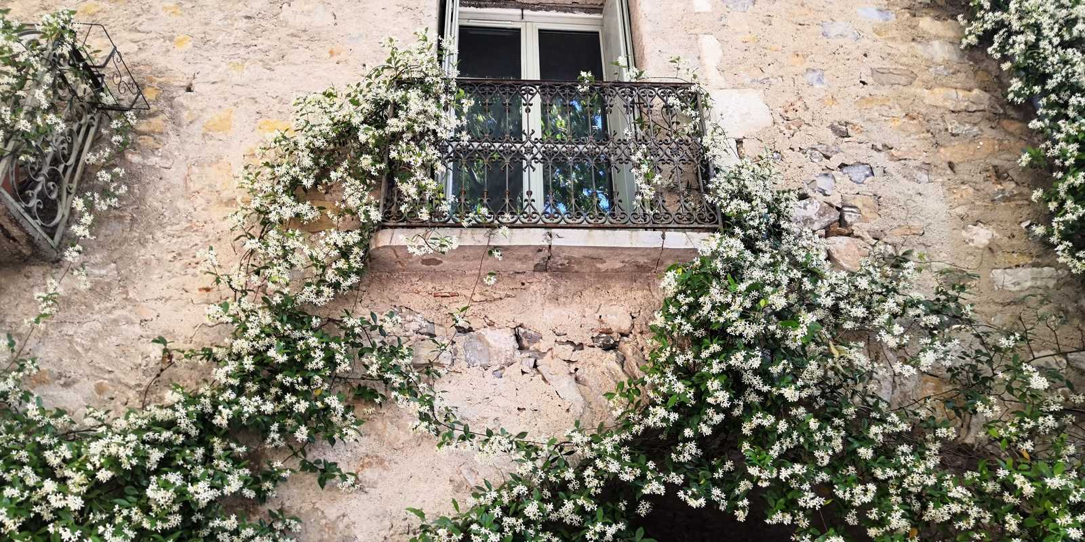
St Guilhem-le-désert

Slide 26
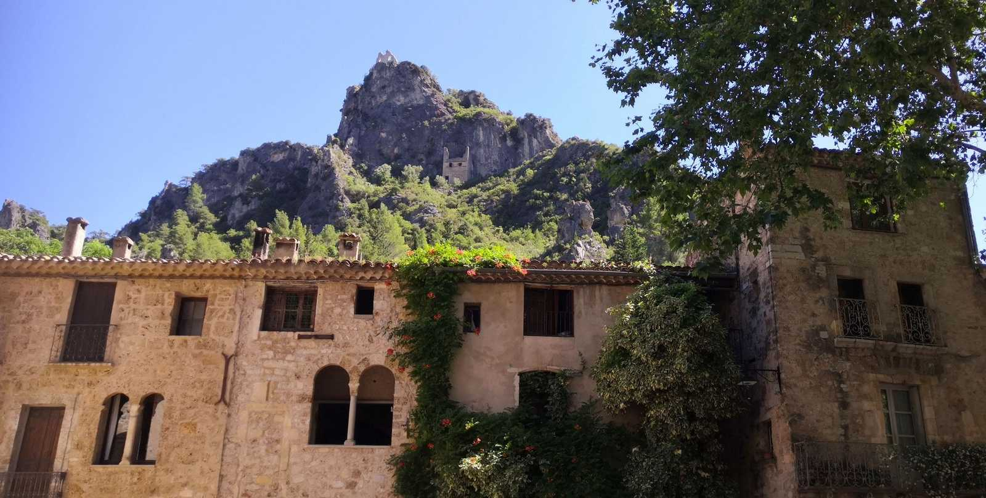
St Guilhem-le-désert

Slide 27
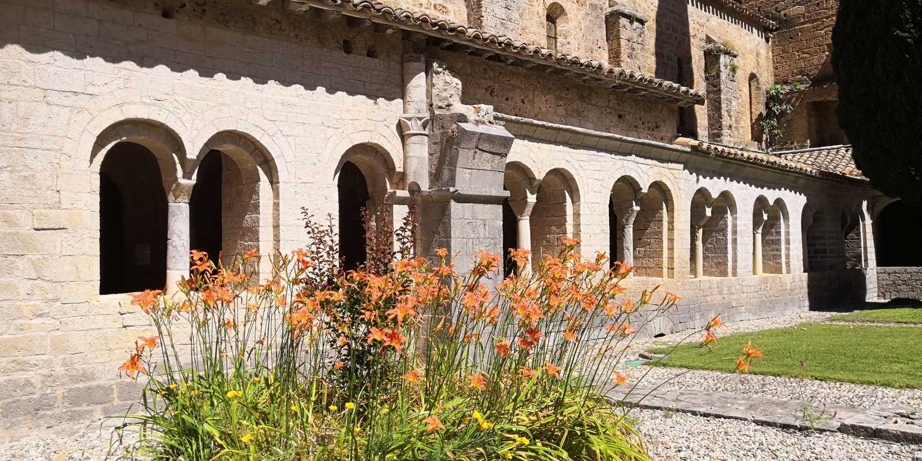
St Guilhem-le-désert

Slide 28
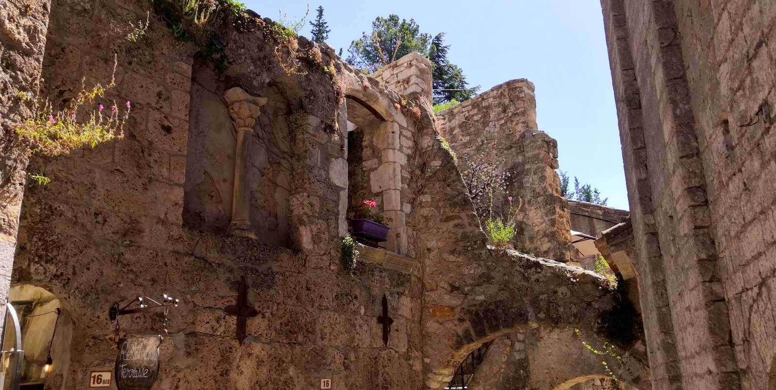
St Guilhem-le-désert

Slide 29
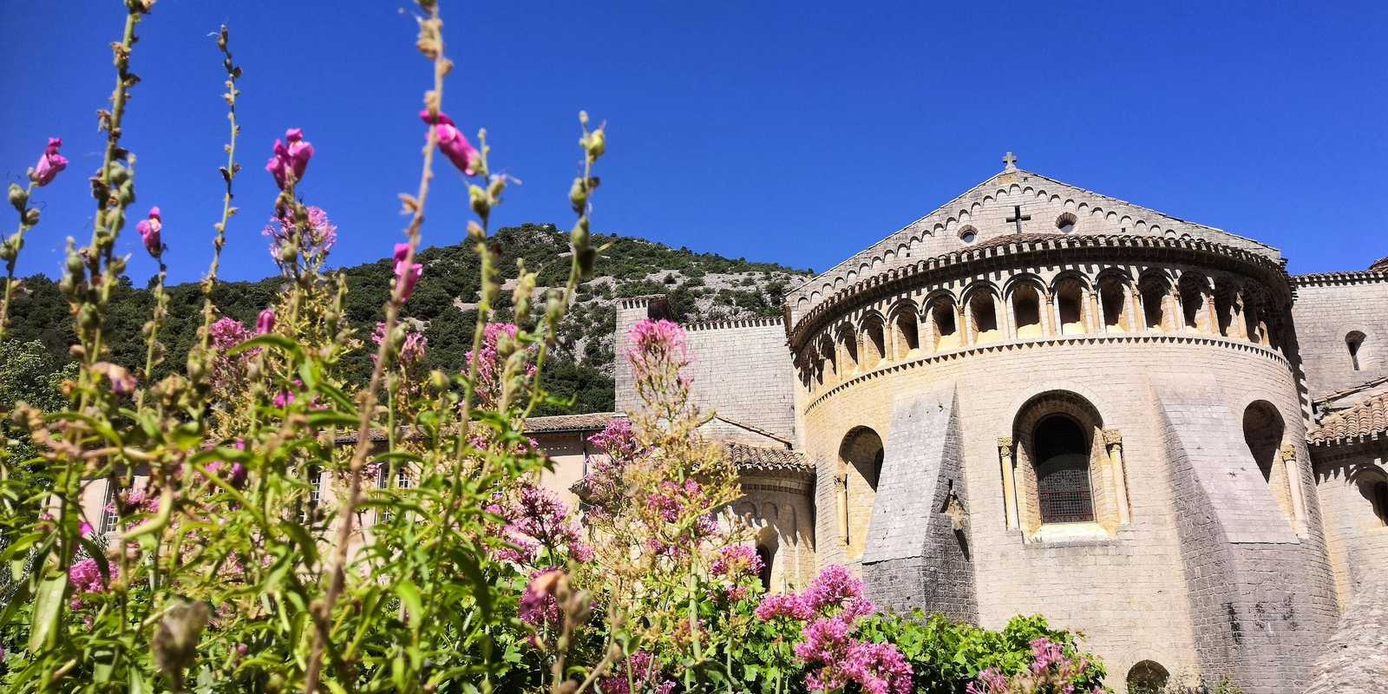
St Guilhem-le-désert

Slide 30
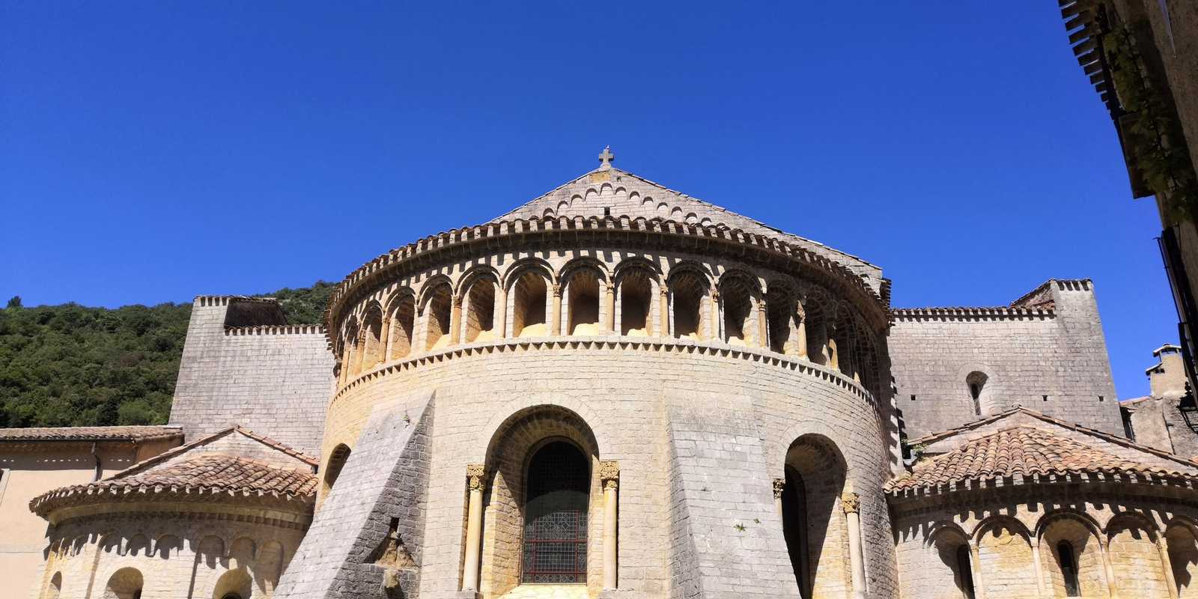
St Guilhem-le-désert

Slide 31
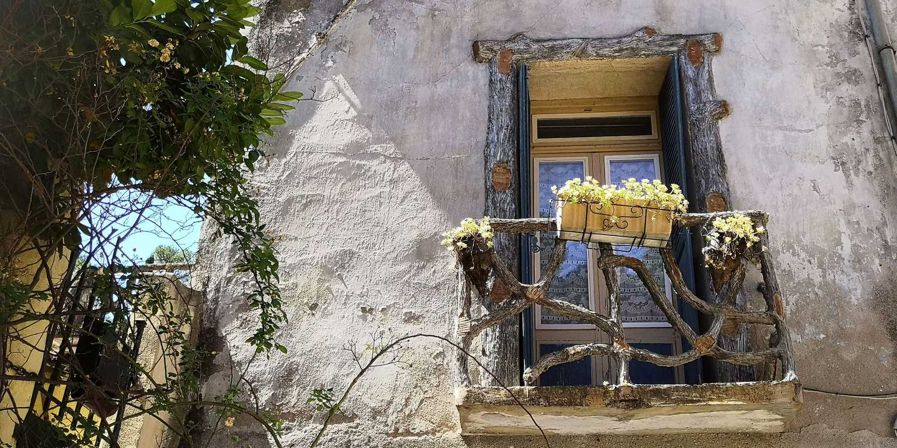
St Guilhem-le-désert

Slide 32
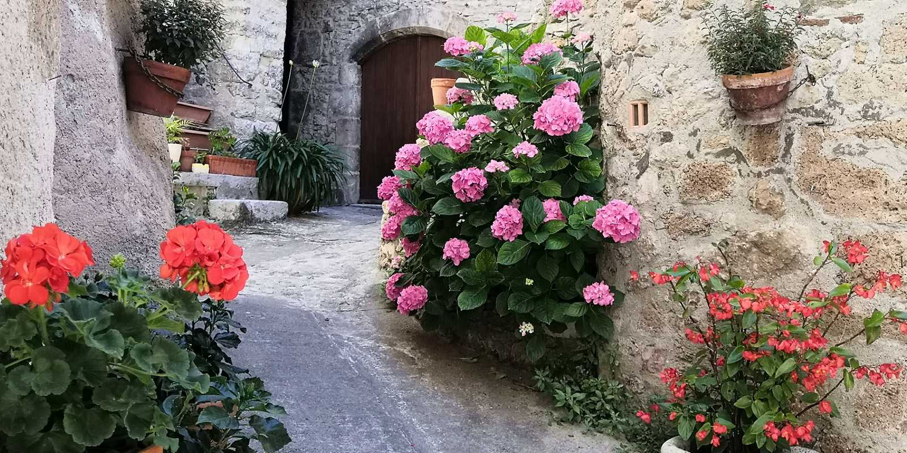
St Guilhem-le-désert

Slide 33







2207
In My Fantasy - Dave Monks
18.09..2024
Création
Internet

